Slide 1
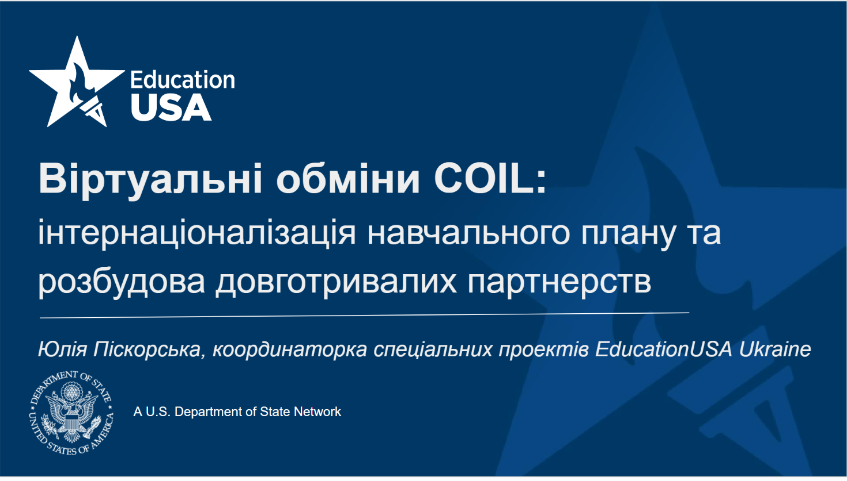

Slide 2

EducationUSA
435
Точна, актуальна, офіційна інформація про освіту в США
180
Можливості для українських студентів та викладачів

Slide 3
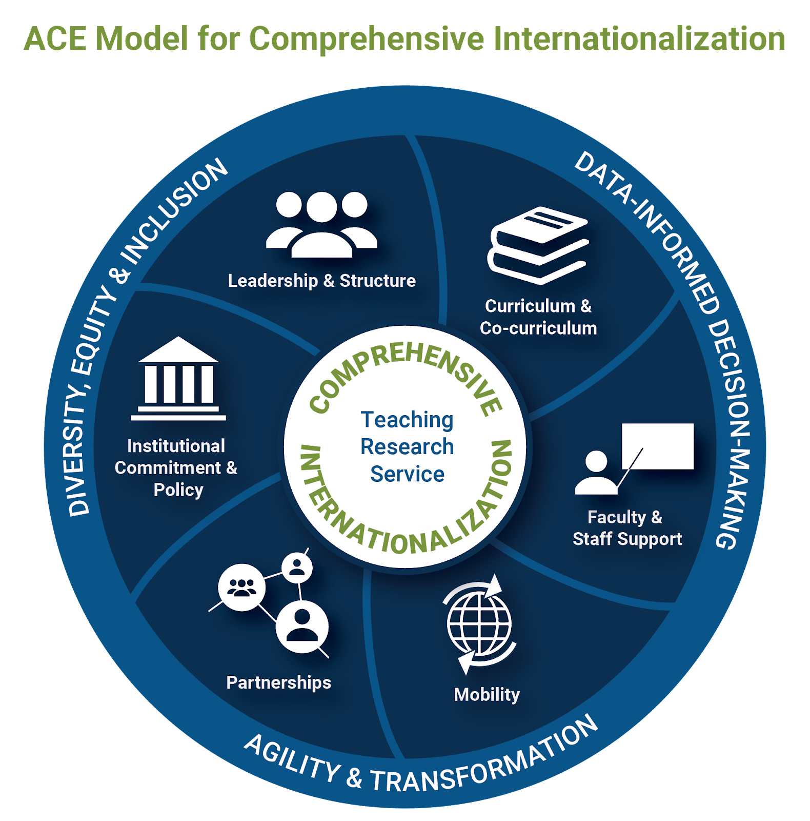
https://www.acenet.edu/

Slide 4
COIL
(Collaborative Online International Learning/ Модель Спільного Міжнародного Навчання Онлайн)
Notes:
це навчальний процес, у якому викладачі будь-якої дисципліни використовують онлайн-технології для сприяння постійній співпраці студентів для підвищення міжкультурної компетентності. Traditionally, COIL has taken place across national boundaries, but this process is ideal for bringing together any intercultural pairings where in-person contact is not practical.

Slide 5
COIL
Онлайн-технології
Співпраця студентів
Міжкультурна компетентність
Notes:
Європейська комісія нещодавно прийняла План дій цифрової освіти, який включає 11 заходів для підтримки використання технологій
та розвиток цифрових компетентностей в освіті. План дій містить три пріоритети, серед яких 1) краще використання
цифрових технологій для викладання та навчання, 2) розвиток цифрових компетенцій і навичок і 3) покращення освіти через
кращий аналіз даних і прогнозування. COIL відповідає плану дій, оскільки передбачає інноваційне використання цифрових технологій в освіті, а також дозволяє розвивати як педагогів, так і цифрові компетенції учнів.
Студенти між собою спілкуються, очікується імплементація спільних проектів
By learning how to interact better with people from different backgrounds you'll also learn valuable communication skills, effective time management, conflict management and teamwork, both virtually and in-person.

Slide 6
Переваги COIL для викладачів
Професійне зростання та розширення свого академічного нетворку
Обмін підходами до викладання та оцінювання
Удосконалення рівня володіння іноземною мовою
Переваги COIL для судентів
Довготривалі міжкультурні зв’язки
Навчання, що базується на розв’язані реальних проблем
Розвиток м’яких навичок
Удосконалення рівня володіння іноземною мовою
Notes:
Віртуальний обмін може перейти в мобільність (приклад)
https://erasmus-plus.ec.europa.eu/programme-guide/part-b/key-action-1/virtual-exchanges
Розвиток м’яких навичок - фокус на командній роботі
https://www.unicollaboration.org/wp-content/uploads/2020/09/Position-paper-on-Blended-Mobility.pdf
https://umdearborn.edu/global-education/collaborative-online-international-learning-coil#:~:text=Collaborative%20Online%20International%20Learning%20(COIL)%2C%20a%20type%20of%20virtual,collaboration%20to%20increase%20intercultural%20competence.
https://international.univie.ac.at/en/international-cooperation-and-networks/coil-virtual-exchange/

Slide 7
Як це працює?
Курс Х
Курс У
Заклад Х
COIL модуль: 5-10 тижнів
Академічний кредит в рамках курсу Х
Заклад У
COIL модуль: 5-10 тижнів
Академічний кредит в рамках курсу У
Планування та розробка
Обговорення, робота в групі та фінальний проект
Notes:
Імплементується в рамках вже існуючого курсу.

Slide 8
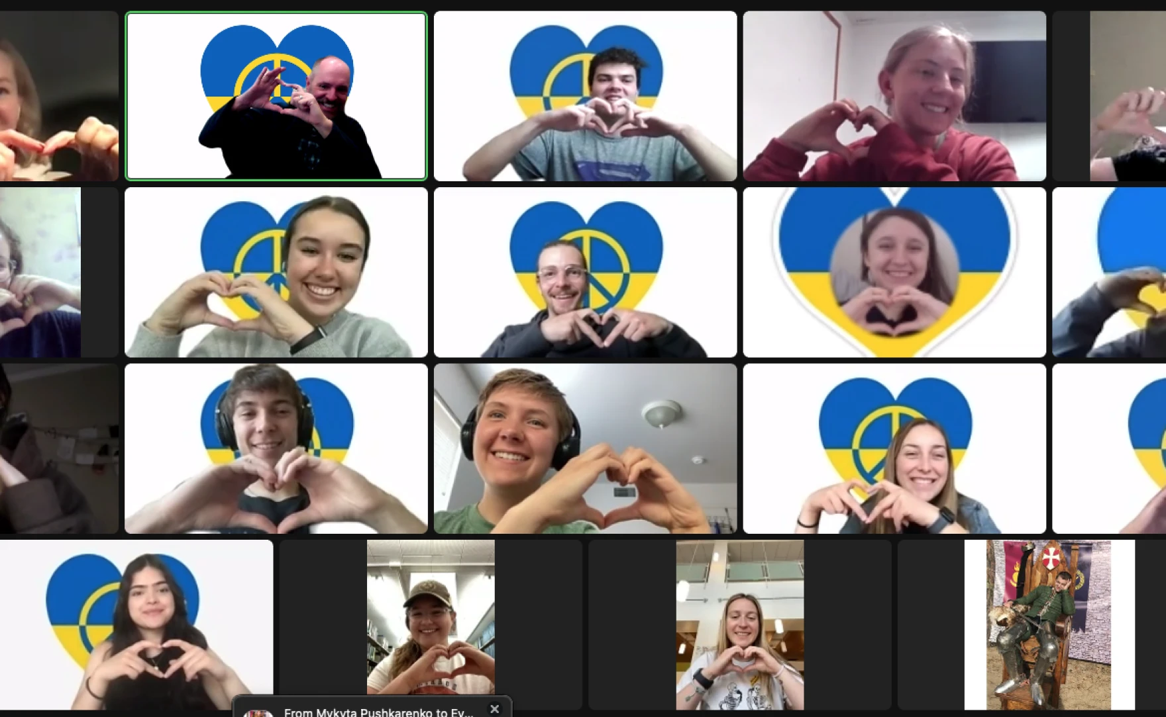

Notes:
https://www.kpbs.org/news/news/international/2023/05/04/unlikely-connection-college-students-in-ukraine-and-the-u-s-form-a-bond

Slide 9

Віртуальний обмін
Віртуальна мобільність
Співпраця
Інтекратив
Спілкування
Доступ до навчальних матеріалів іншого закладу

Slide 10
З чого розпочати…
SUNY COIL
https://coil.suny.edu/
COIL Connect for virtual exchange
https://coilconnect.org/guidebook
Erasmus+ Virtual Exchange
https://youth.europa.eu/erasmusvirtual_en

Slide 11


www.educationusa.org.ua
www.educationusa.state.gov
Facebook: EducationUSA Ukraine
YouTube: EducationUSA Ukraine
Instagram: educationusa.ukraine
Email: ukraine@educationusa.org
Telegram: EducationUSA.Ukraine
Мої контакти: Юлія Піскорська,
ypiskorska@educationusa.org

